Slide 1

Анализ влияния выбора функции потерь на эффективность обучения по нескольким примерам
Студент: Кучеров Василий Дмитриевич, гр. 323
Научный руководитель: канд. физ.-мат. наук Буряк Дмитрий Юрьевич
Москва, 2023

Slide 2
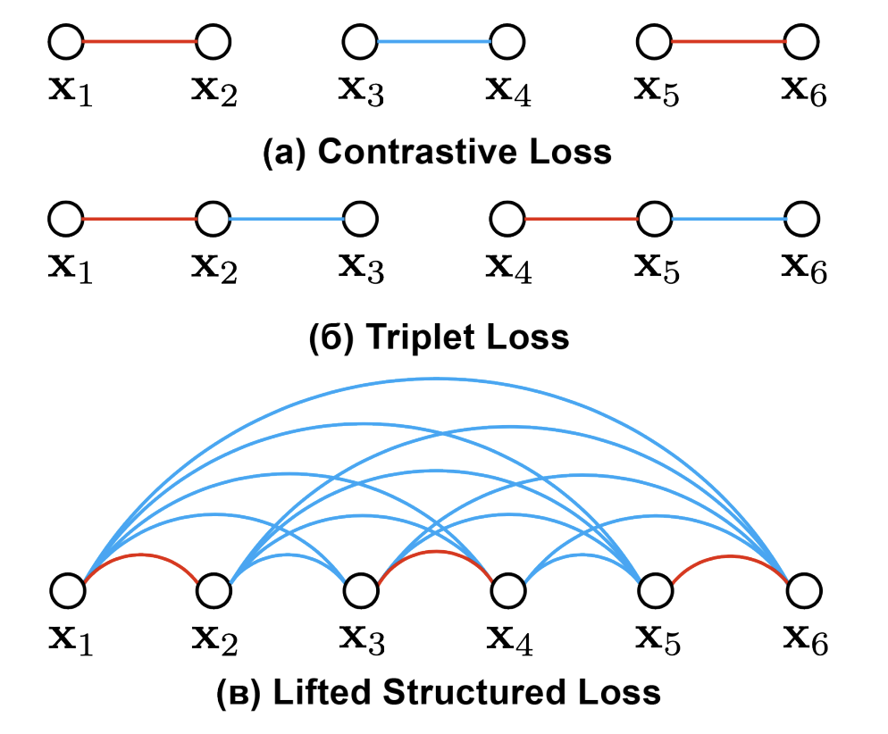
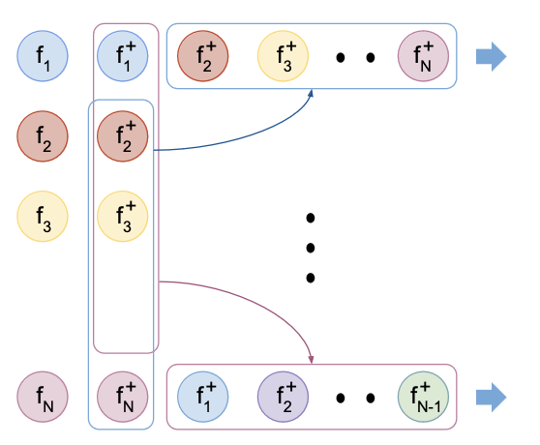
Функции потерь
Lifted Structured loss
N-pair Loss

Slide 3
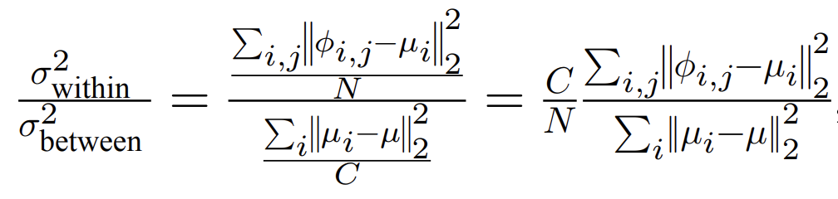
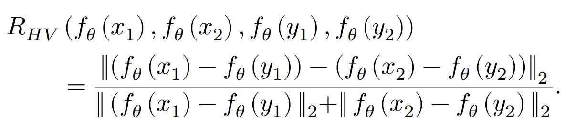
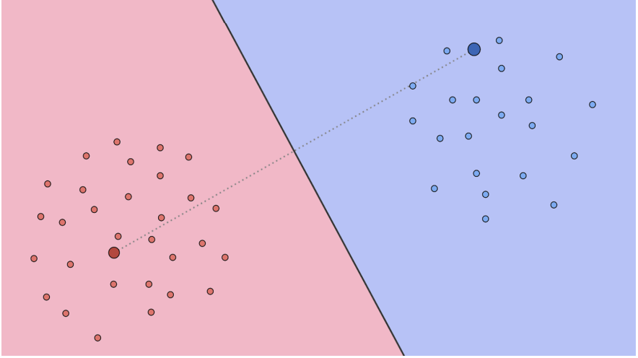
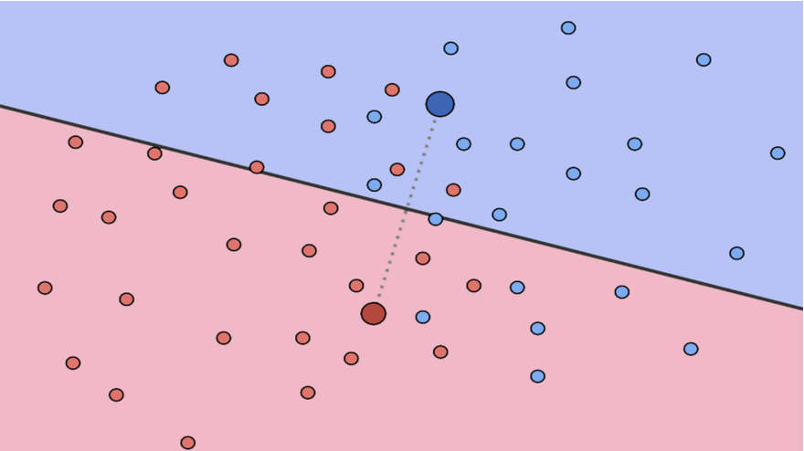
Кластеризация
Отношение внутриклассовой к межклассовой дисперсии.
Выражение показывает насколько разные гиперплоскости можно построить, выбирая различные пары объектов из двух классов:

Slide 4
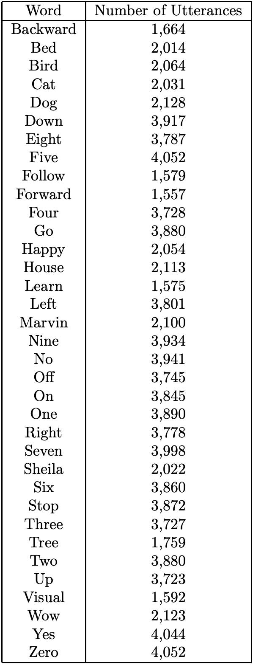
Задача распознавания ключевых слов
Google Speech V2
105 829 примеров 35 английских слов.
Каждый пример – файл формата 16Khz WAV продолжительность в 1 секунду или меньше
Использовался голос 2618 разных людей
В комплекте с датасетом предоставлено несколько WAV файлов (около минуты длиной) с фоновым шумом

Slide 5
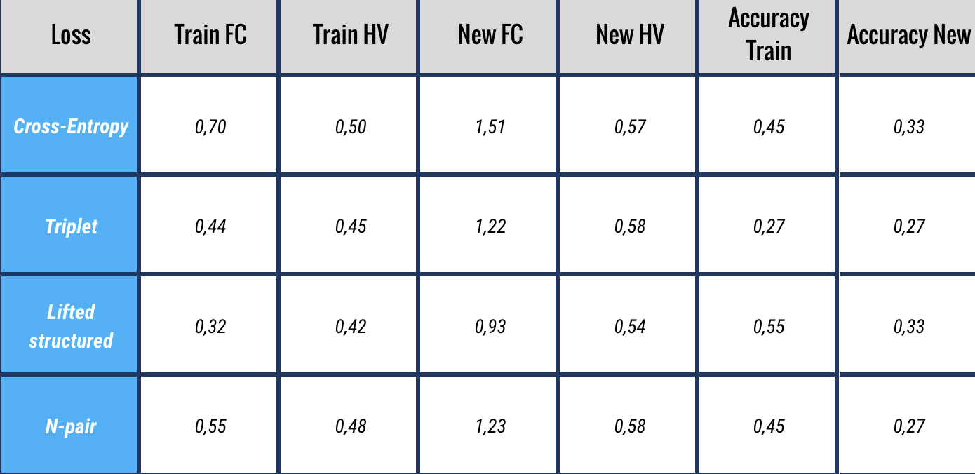
Результаты экспериментов

Slide 6
Корреляция метрик и точности

Slide 7
Корреляция метрик и точности

Slide 8
Корреляция метрик и точности

Slide 9
Корреляция метрик и точности

